Slide 1
PENYIRAMAN OTOMATIS MENGGUNAKAN SENSOR LDR
SYACHRUL ARDHIANSYAH 1800991
MOCH. ARDIANSYAH RAMADHANI 1804172

Slide 2



OXYGEN
Manusia membutuhkan Oxygen
Karena oxygen merupakan salah satu yang melangsungkan kehidupan dari manusia nya itu sendiri.
MENGAPA ?
Oxygen tersebut diolah oleh tubuh manusia menjadi suatu energi agar bisa melakukan suatu kegiatan dan aktivitas nya sehari hari.
Dan salah satu yang menyuplai oxygen itu sendiri yaitu tumbuhan.

Slide 3
People say you can't live without love…
I think Oxygen is more important…
-UNKNOWN

Slide 4
TANAMAN
Tanaman membutuhkan Air
Karena Tanaman mampu menghasilkan oksigen melalui proses fotosintesis dengan salah satu bahannya Air
MENGAPA ?
Tumbuhan tidak mampu menyiram air tersebut ke dirinya sendiri.
Dengan adanya alat Penyiraman Otomatis, masyarakat pun dapat terbantu dalam menyiram tanaman atau tumbuhan

Slide 5
Jika kamu melihat rumput tetangga lebih hijau dari milikmu, maka mereka merawatnya lebih baik dari dirimu
-UNKNOWN

Slide 6
Tujuan Pembangunan Alat
Tujuan utama yaitu apabila rancangan ini berhasil akan lebih memudahkan lagi bagi masyarakat dalam hal pengairan dan penyiraman tanaman secara otomatis di set waktu yang ditentukan berdasarkan sensor cahaya yang didapat.
Dengan demikian siapapun akan terbantu walau dimulai dari hal yang sangat sederhana ini.

Slide 7
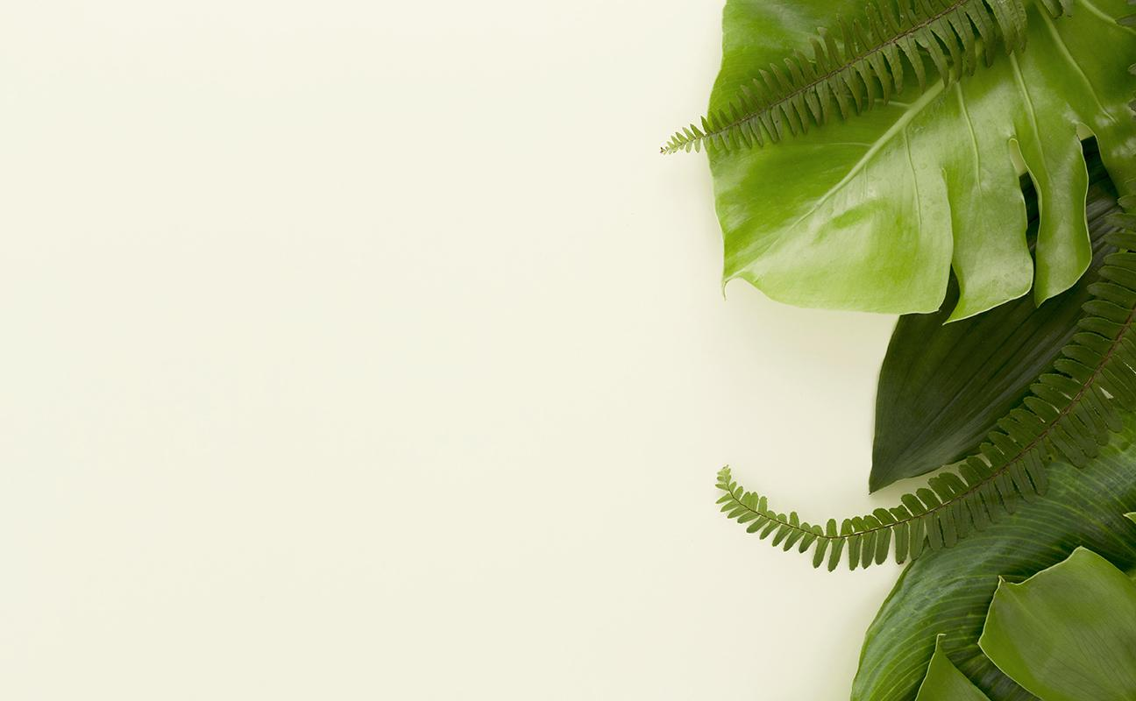
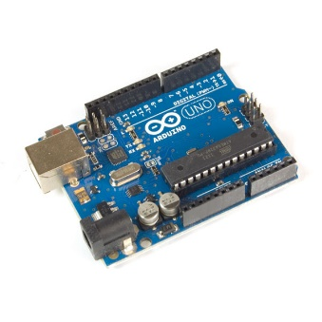
BOARD MIKRO KONTROLLER
Arduino UNO adalah papan mikrokontroler open-source berbasis mikro kontroler Microchip ATmega328P dan dikembangkan oleh Arduino.cc. Papan ini dilengkapi dengan set pin input/output digital dan analog yang dapat dihubungkan ke berbagai papan ekspansi dan sirkuit lainnya.

Slide 8
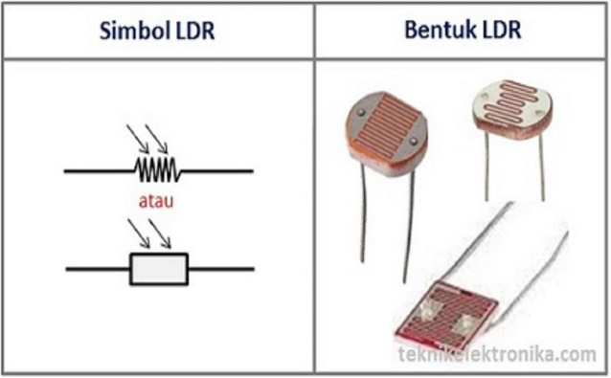
SENSOR
Light Dependent Resistor adalah jenis resistor yang nilai hambatan atau nilai resitansinya tergantung pada intensitas cahaya yang diterimanya. Nilai hambatan LDR akan menurun pada saat cahaya terang dan akan naik saat cahaya gelap

Slide 9
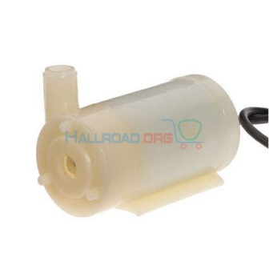
AKTUATOR
Submersible adalah perangkat yang memiliki motor tertutup rapat dekat atau digabungkan dengan tubuh pompa. Seluruh komponen terendam dalam cairan/air yang akan dipompa.

Slide 10
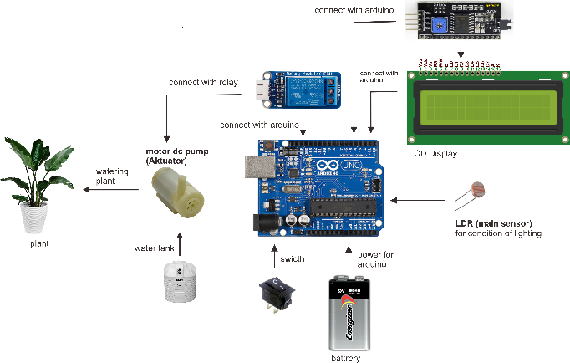

DESIGN RANGKAIAN SISTEM

Slide 11
MODEL FUZZY RANCANGAN
Fungsi | Variabel | Nama Himpunan
Input | Nilai Intensitas Cahaya | <=200 Ohm
 |  | >200 Ohm dan <600 Ohm
 |  | >= 600 Ohm
Output | Status penyiraman | Spray (menyiram Pagi)
 |  | Dont Spray (Gagal tidak akan menyiram)
 |  | Spray (menyiram Sore)
TABEL LOGIKA FUZZY

Slide 12
Klasifikasi penyiraman jika diukur dengan nilai resistansi intensitas cahaya.
Fungsi | Nama Himpunan | Semesta Domain | Nama Himpunan
Resistansi | Spray (menyiram Pagi) | 0 - > 600 | 0-200
 | Dont Spray (Gagal tidak akan menyiram) |  | 201 - 600
 | Spray (menyiram Sore) |  | >600

Slide 13
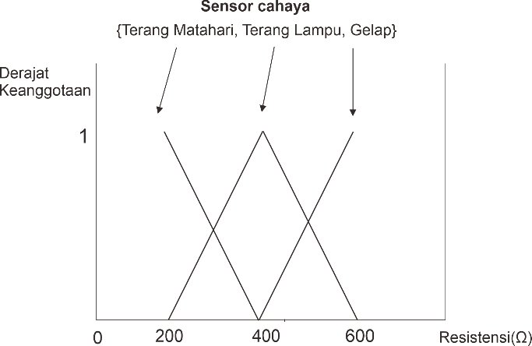
Membership Function

Slide 14
THANKS!
Do you have any questions?

